Slide 1
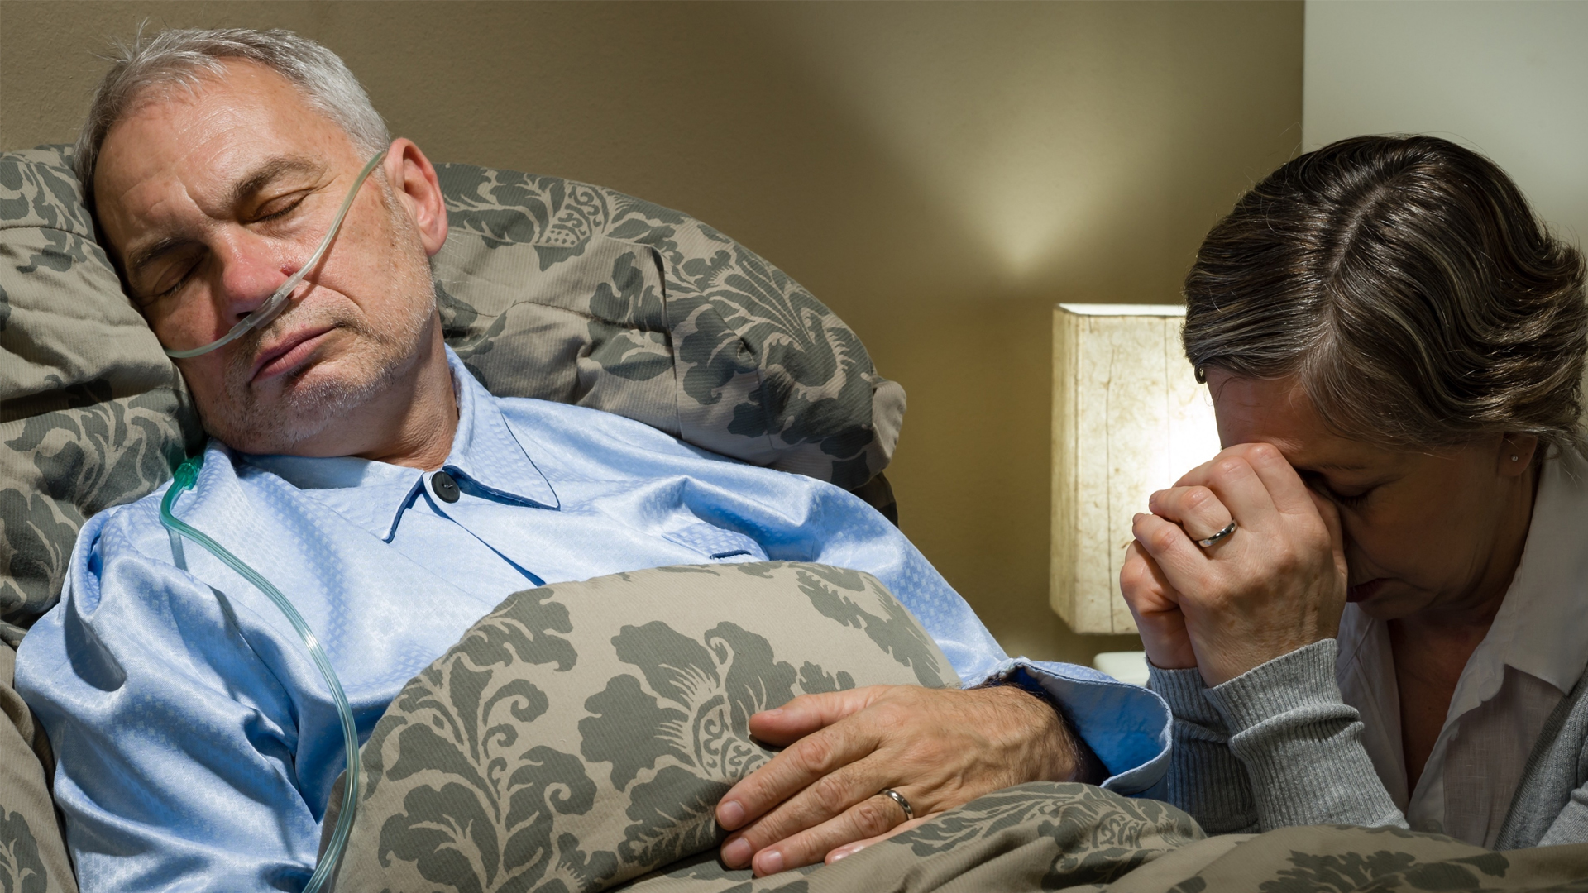
DAS GESETZ DES LEBENS
WARUM WERDEN WIR KRANK?

Slide 2


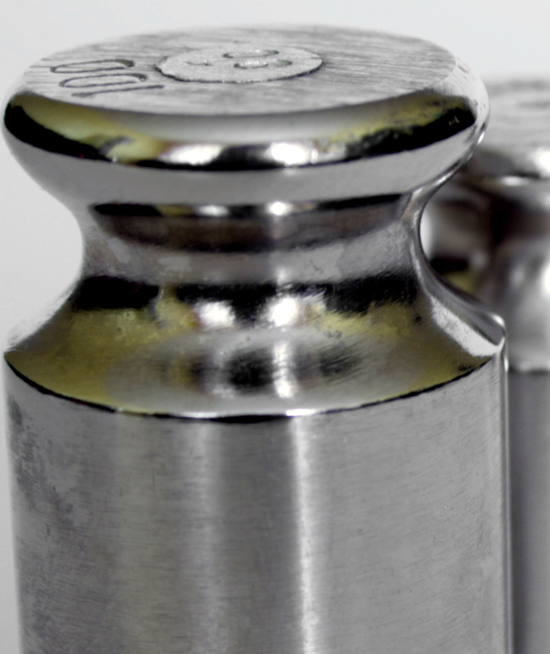

Die Vernunft – orientiert sich an unveränderlichem Maßstab
DIE INTERPRETATION DER INFORMATION IST RICHTIG
VERNUNFT
DER MASSSTAB
DIE BIBEL
INFORMATION
NATUR
GESETZ
STUDIEN
EXPERIMENTE
BEOBACHTUNGEN
THESEN
HYPOTHESEN, ETC
WAHRHEIT

Slide 3
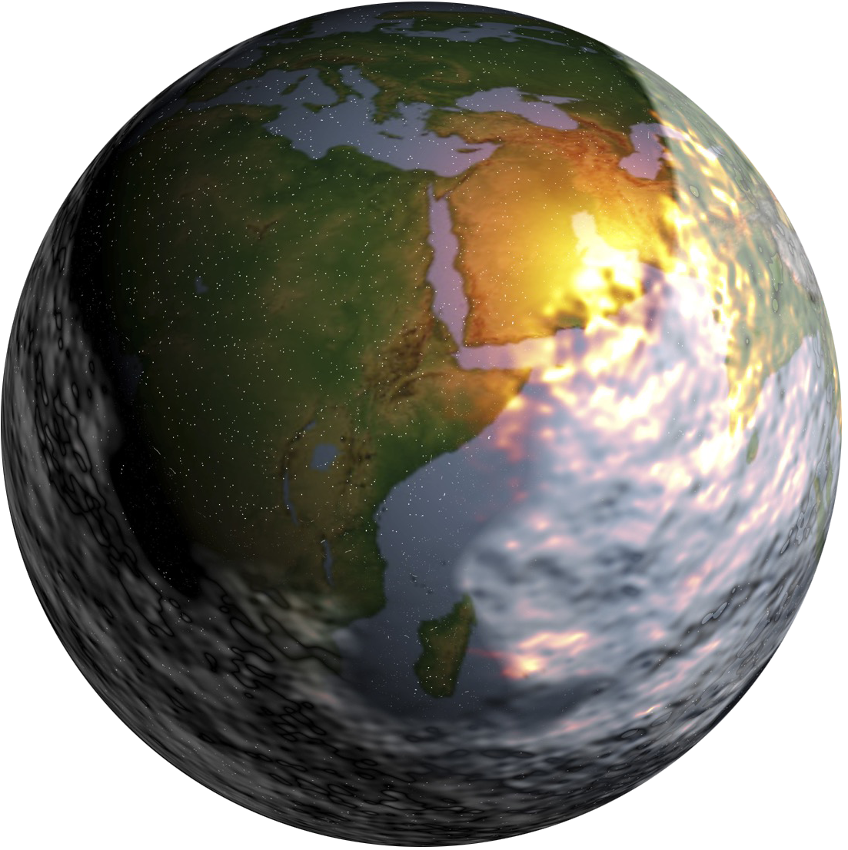
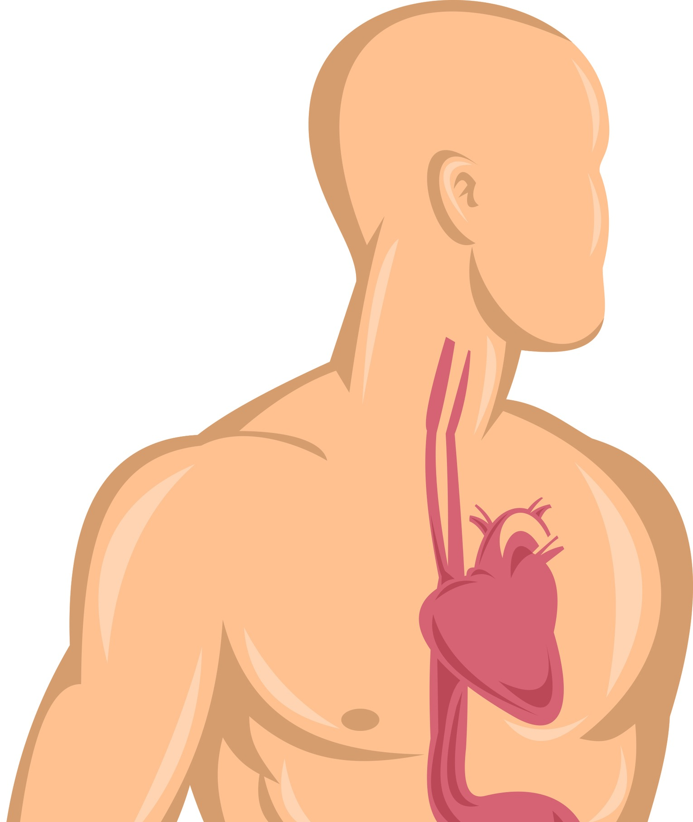
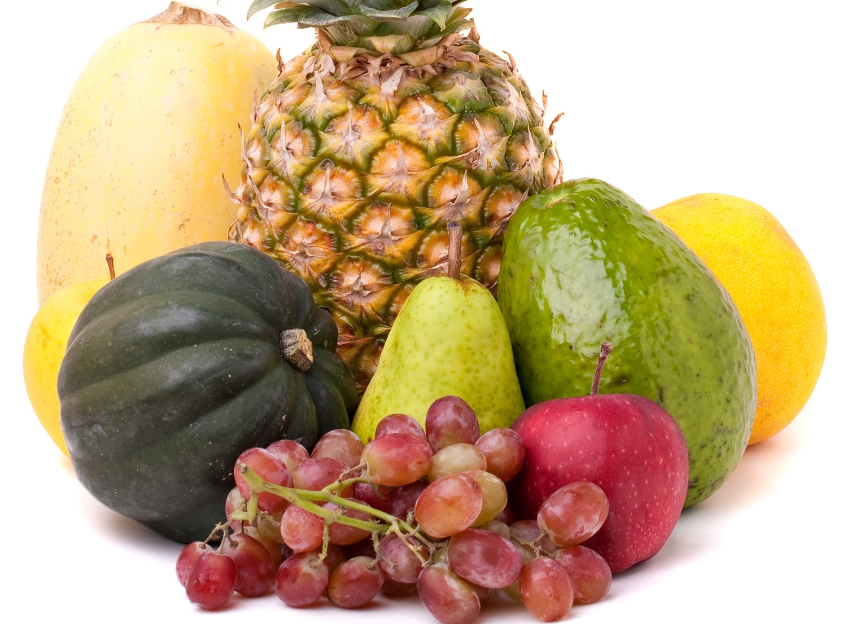

Die Grundlage unseres Studiums – vier unveränderliche Dinge
DAS GRUND-GESETZ DER NATUR
STRUKTUR
UND
FUNKTION
DES MENSCHEN
ENERGIE
GRUND-
BEDÜRFNISSE
EIN OBJEKTIVES FUNDAMENT
DURCH INTERPRETATION NICHT VERÄNDERBAR

Slide 4
Der Mensch: Körper + Geist = SEELE
GEIST
GEDANKEN
LEBENDIGE SEELE
ENTSCHEIDUNGEN
ELEKTISCHER STROM
ELEKTRISCHER STROM
HIRNRINDE
HIRNRINDE
CHEMIE
CHEMIE
KÖRPER
LIMBISCHE SYSTEM
LIMBISCHE SYSTEM

Slide 5

Erster Fall
INFORMATION BZGL. DES FREUNDES
GEIST
LIEBEVOLLE GEDANKEN
IRRTUM
ENTTÄUSCHT, VERLETZT,
RACHEGEDANKEN
FREI
GEFANGENER
LEBENDIGE SEELE
ENTSCHEIDUNG
ENTSCHEIDUNG
elektrischer strom
elektrischer strom
HIRNRINDE
HIRNRINDE
CHEMIE
CHEMIE
KÖRPER
LIMBISCHES SYSTEM
LIMBISCHES SYSTEM

Slide 6

Wodurch äussert sich der Irrtum?
DER IRRTUM
Meine geistigen Bedürfnisse sind erfüllt durch das, was andere tun

Slide 7
Was ist der Grund unserer Beziehungen?
?
GELIEBT WERDEN
NEHMEN
BEKOMMEN
LIEBEN
HAUSTIERE
GEBEN
ICH
GEBEN
MUTTER
GEBEN
GEBEN
KINDER
GEBEN
VATER
DER IRRTUM FÜHRT ZUR
ÜBERZEUGUNG:
EHEFRAU
ICH BIN ABHÄNGIG FÜR LIEBE VON DEN TATEN UND SEIN (EXISTENZ) ANDERER
ALLE MIT DENEN ICH EINE BEZIEHUNG EINGEHE WERDEN MEINE SCHULDNER

Slide 8
Wodurch äussert sich der Irrtum?
DER IRRTUM
Meine geistigen Bedürfnisse sind erfüllt durch das, was andere tun
Sie müssen am Leben sein, um es tun zu können – brauchen ihre Toten noch
Ich muss geliebt, respektiert, geehrt, gelobt, usw., werden.

Slide 9
Die Versorgung der Bedürfnisse
NAHRUNG
ICH
ICH
LIEBE
WER?
WIE?
WOHER?
NEHMEN UM ZU GEBEN
NEHMEN UM ZU GEBEN
DER NATUR
VON GOTT
NEHMEN
NEHMEN
ICH
100%
ICH
100%
UNMÖGLICH
KEIN GESETZ DAFÜR
GELIEBT WERDEN
BEKOMMEN
MAGEN
ESSEN = GEBEN
GEIST
LIEBEVOLLE
GEDANKEN
GEBEN
DIE TATEN ANDERER
KÖRPER
CHEMIE
ELEKTRISCHE STROM

Slide 10
Wodurch äussert sich der Irrtum?
DER IRRTUM
Meine geistigen Bedürfnisse sind erfüllt durch das, was andere tun
Sie müssen am Leben sein, um es tun zu können – brauchen ihre Toten noch
Ich muss geliebt, respektiert, geehrt, gelobt, usw., werden.
Andere dürfen mir nichts falsches tun (lügen, betrügen, schlagen, stehlen, etc.)
Ich beurteile und verurteile sie, wenn sie etwas falsches tun
Ich muss Zeit, Umstände, Geld, Güter und das Leben der Menschen um mich herum kontrollieren
Je mehr Macht ich über andere habe, desto besser fühle ich mich

Slide 11
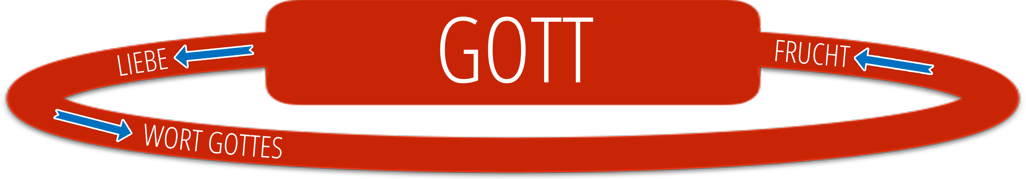
Unterschied zwischen Schöpfer und Geschöpf
UNABHÄNGIG
ABHÄNGIG
SCHÖPFER
GESCHÖPF
NEHMEN
MENSCH
GEBEN
EIN IN SICH SELBST EXISTIEREDNES SYSTEM
OFFENES SYSTEM, KANAL

Slide 12
Das Unterbewusstsein
DER WILLE
BEWUSSTSEIN
D
T
W
S
H
S
F
F
G
H
UNTERBEWUSSTSEIN/HERZ
JA
+
GEWINN
ICH
NEIN
-
VERLUST

Slide 13

DORT WO DEIN SCHATZ IST, DA IST AUCH DEIN HERZ

Slide 14
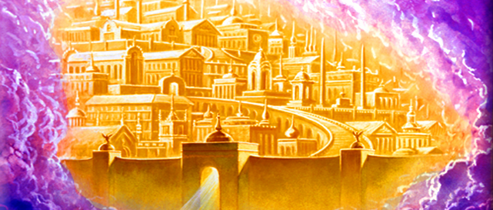
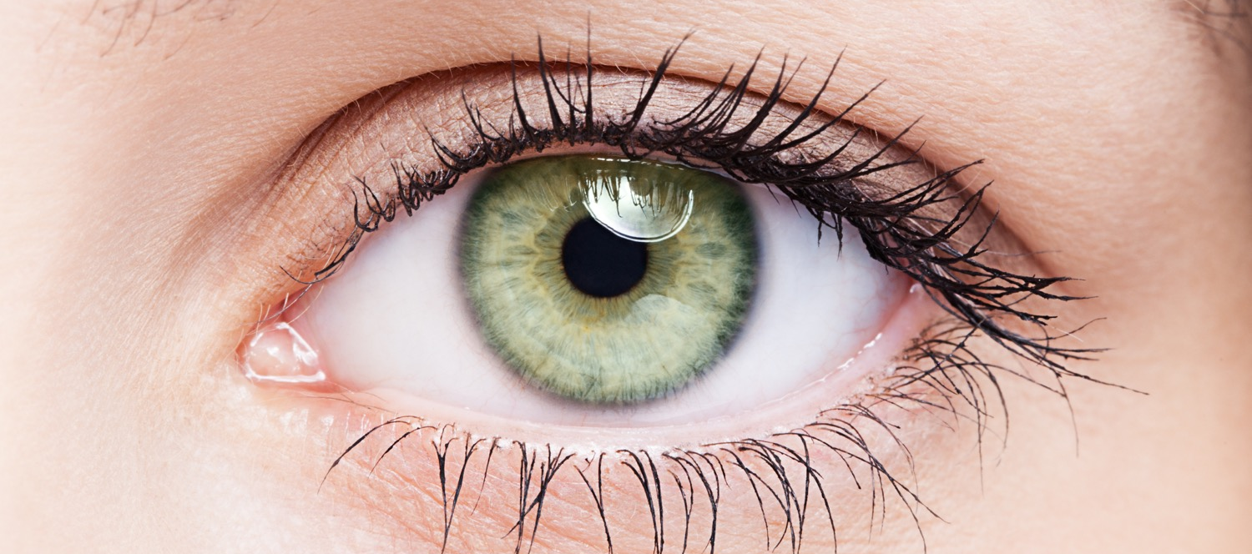
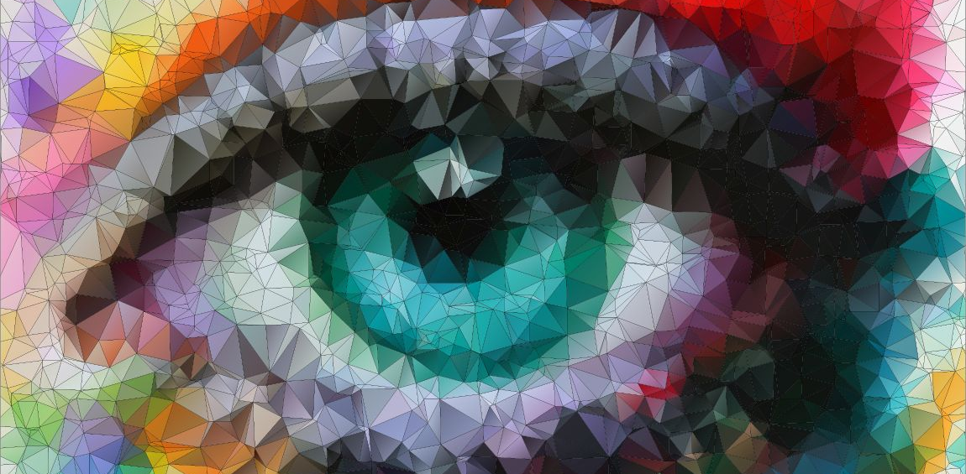
Das Unterbewusstsein
DER WILLE
BEWUSSTSEIN
D
T
W
S
H
UNVERGÄNGLICH
VERGÄNGLICH
S
F
F
G
H
GEBEN
UNTERBEWUSSTSEIN/HERZ
BEKOMMEN
JA
+
NEHMEN
GEWINN
GEBEN
LIEBE
STOLZ
EGO
ICH
GESCHÖPF GOTTES
ICH BIN GOTT
NICHT GEBEN
NEIN
-
NICHT BEKOMMEN
VERLUST
BEHALTEN
ZU WENIG BEKOMMEN
PERSÖNLICH
WEGGENOMMEN BEKOMMEN

